Slide 1
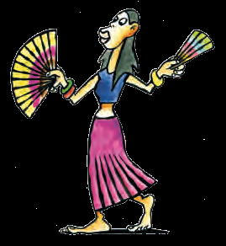
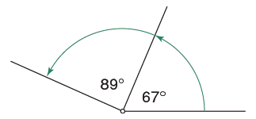
seštevanje in odštevanje kotov
Plesalka s pahljačami si je med plesom
zakrila obraz tako, da je združila dve
pahljači. Prva pahljača je bila razprta
tako, da je tvorila kot 67°, druga pa 89°.
Za kolikšen kot sta razprti obe pahljači skupaj?
1. način: seštevanje: 67°+ 89°= 156°
2. način: sestavimo kota skupaj:

Slide 2
α = 42°53′
β = 94°39′
Seštevanje kotov
α + β = 42°53′ + 94°39′ = 136°92 ′ = 137°32 ′
Odštevanje kotov
α – β = 94°39′ – 42°53′ = 93°99′ – 42°53′ = 51°46 ′
1° = 60′
92 ′ = 1°32′
1° = 60′
94 ′ = 1°60′

